Slide 1
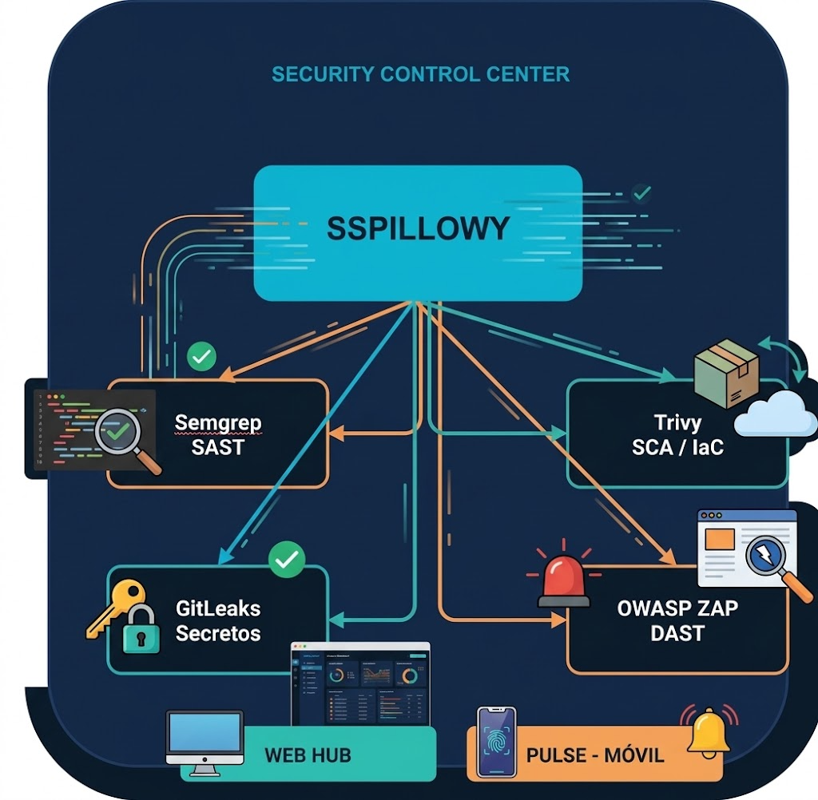
BCPTY4614 · Capstone
SSPILLOWY
Gobernanza DevSecOps
Plataforma integral para detectar, priorizar y gestionar vulnerabilidades de software.
Sebastián Tralma · Benjamín Hernández · Pilar Valencia
Docente: Carlos Herrera | 04 de septiembre 2026

Slide 2
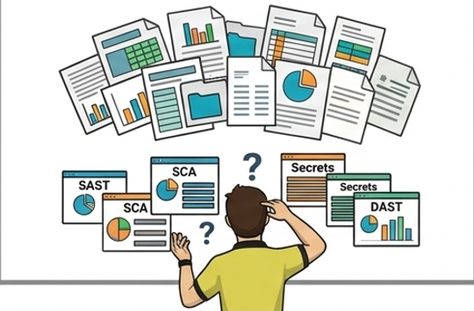

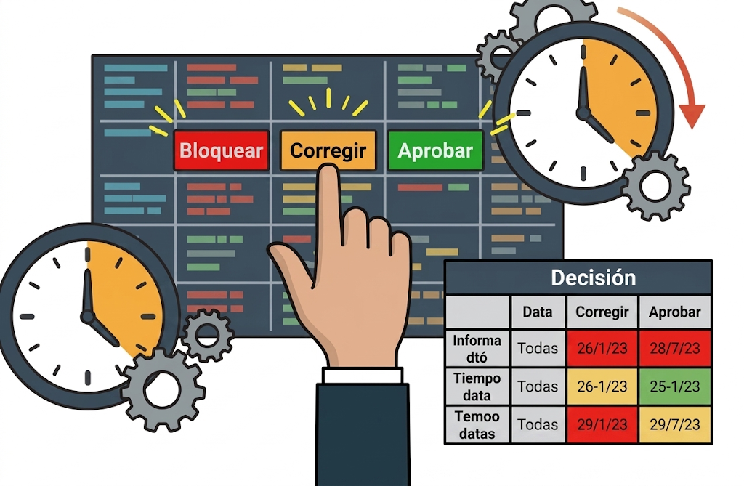
NEED
¿Cuál es el problema?
La seguridad está fragmentada, genera ruido y dificulta decidir a tiempo.
Nuestro objetivo es que por la web SSPILLOWY podamos convertir múltiples señales técnicas en decisiones accionables.
Herramientas aisladas
Sobrecarga de hallazgos
Decisiones tardías
SAST, SCA, secretos y DAST producen reportes distintos y difíciles de consolidar.
Se pueden mezclar los riesgos reales con falsos positivos y poco contexto.
El equipo necesita saber qué bloquear, qué corregir y qué excepción aprobar.

Slide 3
APPROACH
Flujo de hallazgo accionable
.
1
REPOSITORIO
2
ESCANEO
3
NORMALIZACIÓN
4
TRIAJE IA
5
DECISIÓN
Push / Pull Request
GitHub
Semgrep · Trivy
GitLeaks · ZAP
Worker
Redis + ARQ
Contexto · impacto
remediación
Web Hub · Pulse
Security Gate
Diferenciadores clave
Detección determinista sin inventar hallazgos.
IA para soporte, no automatización total.
Trazabilidad normativa OWASP, CWE, ISO/IEC 27001:2022.

Slide 4
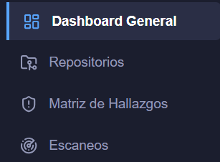
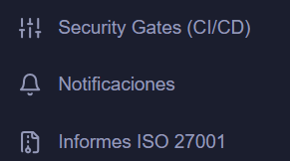
APPROACH
Arquitectura y flujo operativo
SSPILLOWY Web Hub
WEB
ACTIVACIÓN
Vía webhook
o manual (push/PR)
ORQUESTACIÓN
FastAPI valida
e inicia escaneo en Redis/ARQ
EJECUCIÓN EN PARALELO
Worker Docker
clona repositorio
y ejecuta Semgrep, Trivy, GItLeaks, OWASP ZAP
A
SSPILLOWY Pulse
P
ANÁLISIS INTELIGENTE
Normalización y evaluación de hallazgos por agente IA
P
GESTIÓN DE HALLAZGOS
Persitscencia en PostgreSQL con estados (OPEN, FIXED, Verified)
ACCIONES Y CONTROL
SSPILLOWY automatiza el ciclo completo de detección, análisis y gestión de hallazgos de seguridad.
Notificaciones push en hallazgos críticos a Pulse
Aprobación en Web Hub y Pulse con firma biométrica

Slide 5
BENEFIT
Herramientas y Tecnologías Clave
BACKEND
ESCÁNERES
Python 3.12
FastAPI
Pydantic v2
PostgreSQL 16
Alembic
Redis
ARQ
Docker
OpenAPI/Swagger
Semgrep
Trivy
GitLeaks
OWASP ZAP
FRONTEND
CALIDAD Y DEVSECOPS
React/Vue con TypeScript (Web Hub)
Flutter/Dart con Riverpod/Bloc (Pulse)
SonarQube (>80% cobertura)
Pytest
Pytest-Asyncio
Apache JMMeter
OBSERVABILIDAD
INFRAESTRUCTURA Y DEVOPS
Prometheus
Grafana
Sentry
Docker y Docker Compose
Railway / Render
Git y Github

Slide 6
COMPETITION
¿Por qué SSPILLOWY es una solución correcta?
Frente al enfoque tradicional del mercado
Criterio | Enfoque tradicional del mercado | SSPILLOWY
Cobertura de escaneo | Snyk, GitHub Advanced Security o GitLab Ultimate cubren SAST/SCA, pero secretos y DAST suelen quedar en herramientas aparte | SAST + SCA/IaC + secretos + DAST integrados en un solo flujo (Semgrep, Trivy, GitLeaks, ZAP)
Rol de la IA | Motores con IA que auto-clasifican o auto-cierran hallazgos sin mucha trazabilidad | IA de triaje human-in-the-loop: nunca auto-cierra, siempre requiere validación humana
Trazabilidad normativa | El mapeo a OWASP/CWE suele ser un módulo adicional y de pago | Trazabilidad nativa a OWASP Top 10, CWE e ISO/IEC 27001:2022 desde el diseño
Respuesta a incidentes | Limitada a dashboards web: hay que abrir el computador para decidir | SSPILLOWY Pulse: aprobación de excepciones desde el celular con biometría y push
La diferencia no es solo detectar más: es decidir más rápido, con trazabilidad completa y sin perder el control humano.

Slide 7
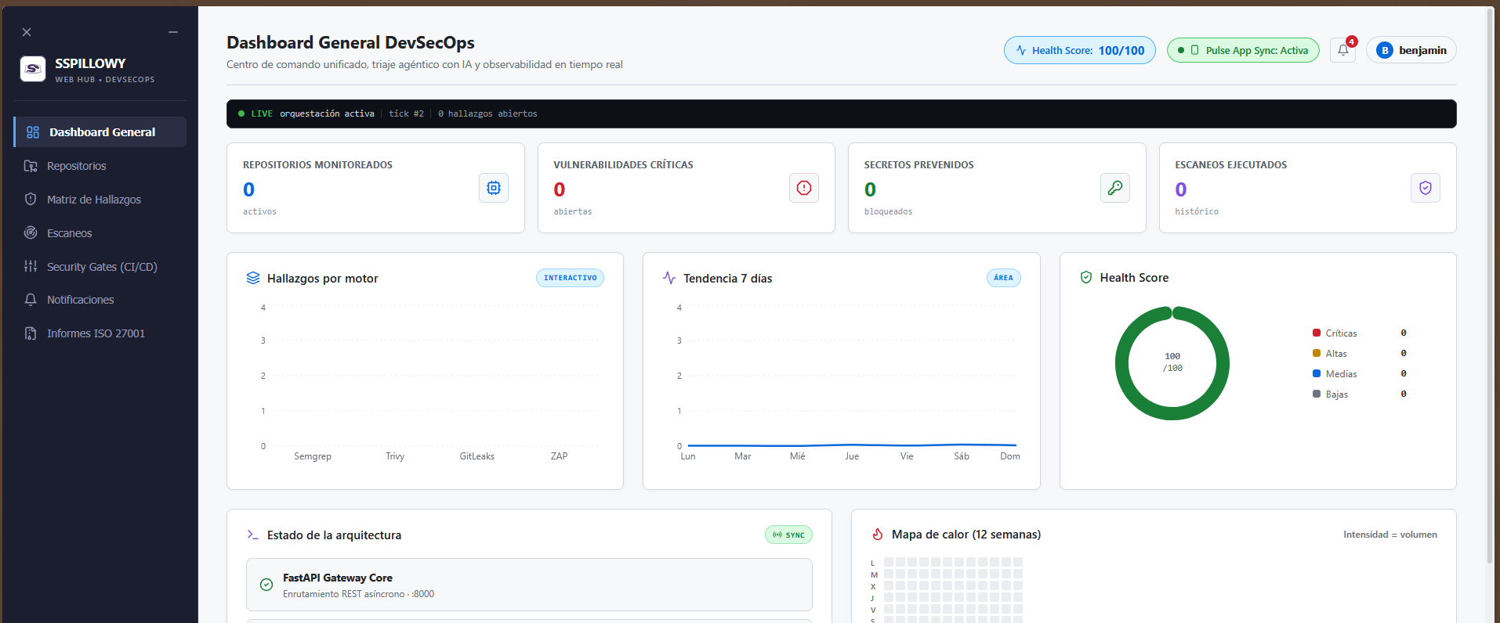
BENEFIT
Mockup

Slide 8

Conclusion
Con este programa lograremos que las decisiones que requieran acción rápida y precisas sean algo mas simple que algo que tomaría días en resolver

